Slide 1
区块链与比特币

Slide 2
1.区块链是什么？
2.比特币是什么？
3.为什么会有比特币？
4.比特币未来能成为主流货币吗？
5.区块链技术未来可能用于哪些方面？
6. ICO 是一种怎样的融资方式？
7.你从比特币赚到多少钱？

Slide 3
区块链是什么？
知乎上回答：区块链是什么？
去中心化（无中心服务器或者节点）
非安全环境
分布式记账
保证已有数据安全：密码学哈希函数，非对称加密，不可篡改，公钥，私钥
区块：创世区块，第二区块有前一区块的哈希值
如何新加区块：共识算法，投票机制（多决定少），拜占庭容错
区块链：所有区块相连接，形成区块链
公有链：任何人都可读取的、发送交易且交易能获得有效确认的、能参与其中共识过程。BTC，ETH等
联盟链：部分机构联合几个区块组织成一个链，半去中心化
私有链：写入权限仅在一个组织手里的区块链

Slide 4
比特币是什么？
知乎上回答： 比特币是什么？
1.比特币（Bitcoin，缩写BTC）是一种总量恒定2100万的数字货币
2.去中心化账本
3.比特币是个不可逆发明
4.智能合约
5.奖励机制：打包区块奖励，POW,挖矿（分发BTC，公平分配财富）
2100W，最开始50个，每21万个区块（约4年时间）奖励减半
2140年所有奖励完毕，准确20999999.97690000个
2140年后打包奖励将只来自于交易创建者支付的交易手续费，矿工费
算力，矿池：矿池将大量矿工的算力整合在一起，在全网总算力中占据
一定的份额，由此得到较稳定的挖矿产出，矿池在收取2%~4%矿池手续费后，
将产出按矿工算力分配给矿工

Slide 5
为什么要有比特币？
1.2008年次贷危机，《大空头》
2.货币随意增发，通货膨胀，财富中心化
3.财富重新分配，公平分配
4.跨国支付，汇款
5.不可欺诈的合同与欺诈，信任
6.信息公开，放心，全民皆知
7.锚定货币or黄金
8.促进公平与效率

Slide 6
比特币未来能成为主流货币吗？
1.部分国家政府认可比特币具有货币属性，但大多数政府不认可比特币是货币，而是将比特币定义为商品
1.）美国商品期货交易委员会（CFTC）将比特币定义为大宗商品，与黄金原油小麦的归类一样
2.）中国人民银行等五部委联合发布的《关于防范比特币风险的通知》中，禁止金融机构介入比特币，
但同时认为：“比特币是一种特定的虚拟商品，不具有与货币等同的法律地位，不能且不应作为
货币在市场上流通使用。但是，比特币交易作为一种互联网上的商品买卖行为，普通民众在自担风
险的前提下拥有参与的自由。”
3.）英国海关税务总署（HMRC）认为比特币是一种货币，对比特币交易免征增值税。但瑞典和德国等
国家政府则一直都认为，比特币应该作为一种商品来加以对待。欧洲法院（European Court of Justice）
最终作出裁决，认为比特币应作为货币加以对待，而不是被视为一种商品，交易比特币不必像交易商品
一样缴纳增值税。
结论：比特币不是被政府禁止的非法品，而是一种政府认可的合法商品和投资品，甚至货币
2.比特币不会成为通用货币，比较理想可能会成为数字黄金，或者类收藏品那种。因为它总量恒定，
天然通缩，任何通缩作为货币不会对社会有好的发展。
肖磊：不了解人类货币史，就别拿数字货币乱吹牛
3.转账手续费贵，可处理TPS少，每秒7笔交易，分叉，BCH，比特币大陆，闪电网络，51%算力攻击

Slide 7
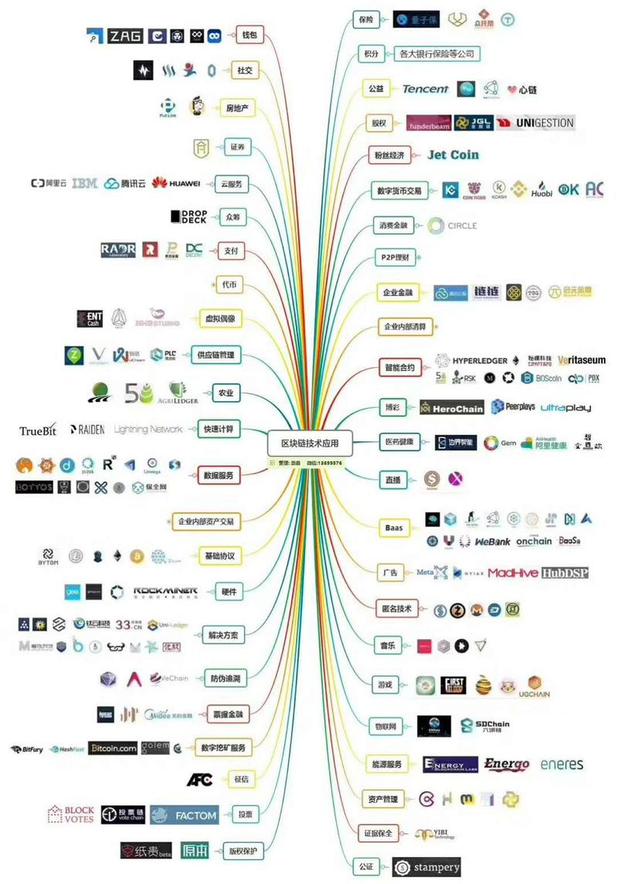
区块链技术未来可能用于哪些方面？
知乎上回答： 区块链技术是什么？未来可能用于哪些方面？

Slide 8
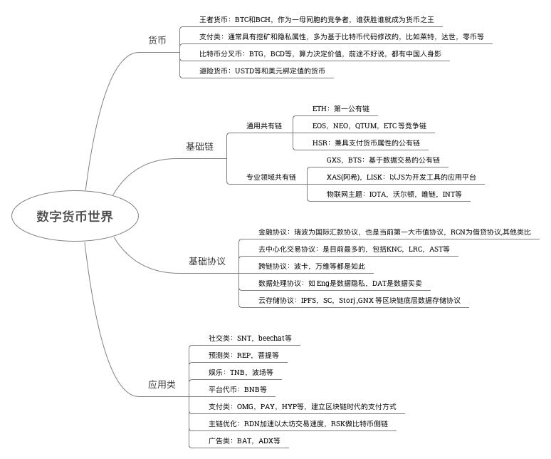

Slide 9
ICO是一种怎么样的融资方式？
1.用已有实际价值的货币（美元/比特币/以太币）参与项目的众筹，换得项目新发的加密币
2.跟区块链有何关系，第三方公证的机制（交了钱一定会发币）信任问题，降低投资门槛
3.与IPO的区别：IPO监管，机构参与；ICO无监管，不负责，全民可参与，风险大
4.高回报，套利快
ETH： 2014年ETH进行ICO 0.3美元，2015年6月项目完成发布19美元，几乎600倍。
NEO：发行0.28元，如今400元，最高800-1000元（国产公链项目）
5.优质项目与额度
6.机构参与，代投分发，抢
7.中国2017年9.4发布清退ICO公告
8.世界各国监管（意见不一致）
9.去除空气，留下优质的，有前途的发展
10.中国态度，拥抱区块链技术，不支持ICO和炒币

Slide 10
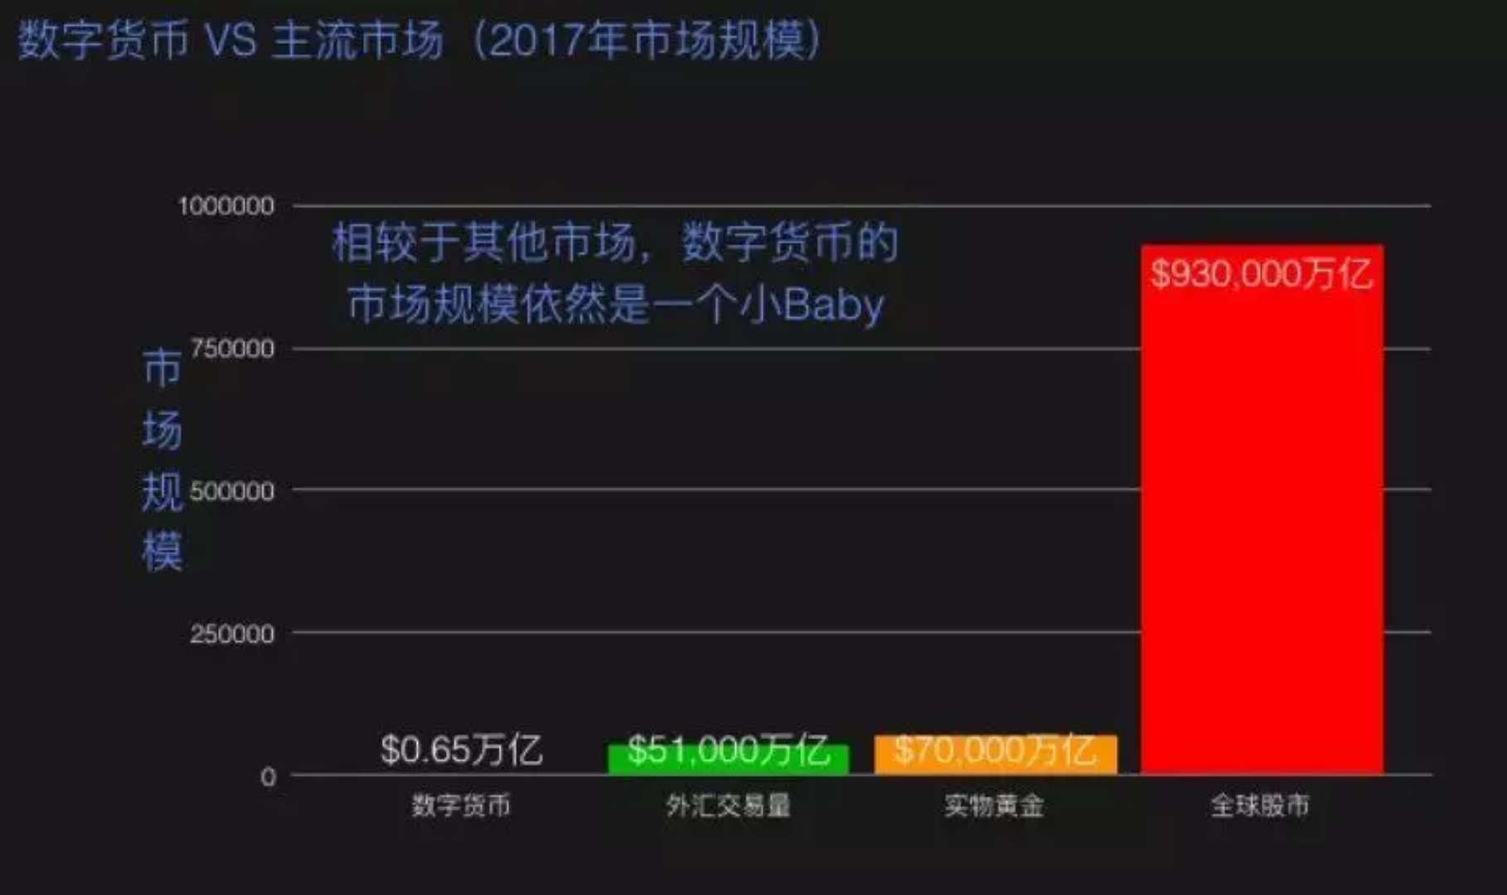
你从比特币赚了多少钱？
1.我们的目标是？
2.BTC的涨幅，8年暴涨300W倍
3.30W$,50W$100W$
4.锚定黄金
5.福布斯排行榜

Slide 11
你从比特币赚了多少钱？
我们先看知乎上的回答。。
你只看到了2017年比特币一帆风顺，一路飙升了翻了20倍，突破一币十万。
但是
你没看到2016年，世界最大交易所Bitfinex的12万比特币被盗空，多少人被杠杆逼得跳楼自杀？
你没看到2015年，比特币大跌200美元后，多少比特币的爱好者们在深夜在家里默默吃煮挂面。
你没看到2014年，贴吧老哥顶着巨大压力卖房48万炒币，苦撑5个月，最终割肉18万惨痛离场。
你没看到2013年，12月份比特币高歌猛进，而中国比特币因为一纸禁令暴跌40%的一片哀嚎？
假如你2013年入了比特币，99.99%的概率都没撑到2017年就已经在“深夜被痛苦折磨得无法入睡了“。

Slide 12
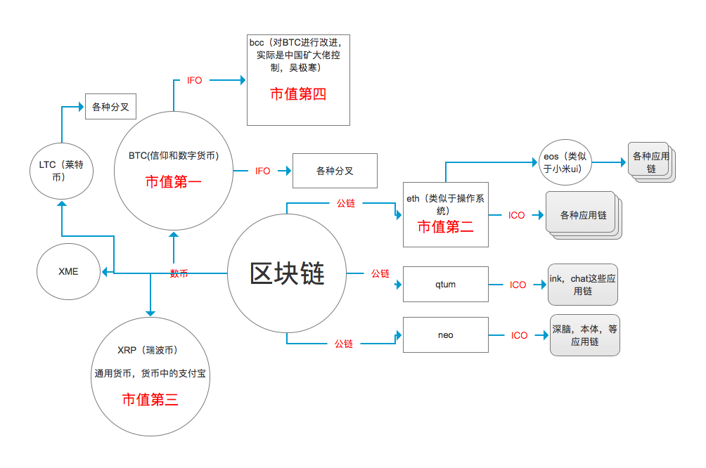

Slide 13
本人对区块链的看法和认识
1.超级伟大的发明，必将改变人类历史文明
2.区块链与人工智能，共识即财富，数据好坏决定智能的善恶
3.区块链目前的进程：
首先我们回顾互联网技术的发展历程，当年http和tcp协议被发明最开始是用于军方情报，后面被应用到
商民用。后面网景公司作为互联网第一股，有了浏览器，后面有了邮箱等等只是web几点0的演变诞生许
多巨头，然后出现移动互联网，最开始李开复就在说要拥抱移动互联网也用行动投资了，他一开始弄的
是一些技术方面的什么豌豆荚等等。但是后来才发现最厉害的是诞生了其他牛逼的应用项目，如微信、
Ube、Airbnb、支付宝等等，4g时代到来人家都说视频时代到来，但是火了移动支付，等等，直播目前
也还在验证中，而5G都来了。基础设施和技术建立好了后才会有无限可能，才会百花齐放。
如今的区块链的发展，非常类似于以前的1990年互联网时代，当时也经历过互联网泡沫，现在也类似。
但是不会就此消亡，好戏在后头，拥抱新技术，新思想，抓住下一代浪潮。
4.兴业证券最佳分析师袁煜明跳槽火币的故事给我们带来哪些启示呢？
头等舱机票思维，未来的职业生涯（上升型行业），中国证券行业最成功的人腾讯刘炽平。
代码改变世界，极客V神（Vitalik Buterin），ETH（以太坊）
人生不要输在一个等字，事上见。

Slide 14
世界各大交易所的故事和趣闻
1.中心化交易所被黑客盗，门头沟事件， MTGOX交易所
2.各种交易所接连被盗新闻，与BTC暴跌
3.币安的崛起与危机
4.币安，火币，OKEX，GATE
5.去中心化交易所“以德”跑路的启示
6.中国监管的影响
7.G20对于数币的态度世界会达成一致吗？

Slide 15
三点钟还不睡觉对身体不好哦
1.2018年春节区块链的热潮
2.三点钟区块链无眠讨论群
3.快的创始人陈伟星，蔡文胜，李笑来
4.朱啸虎与陈伟星的恩怨争执
5.古典互联网与区块链
6.各路明星进群
7.区块链大佬宝二爷的赚钱论退群与被T
8.从开始谈技术到谈历史，哲学，神学，经济学等
9.BTC持续下跌与各路人纷纷退群
10.热潮褪去，谁在裸泳？

